Slide 1
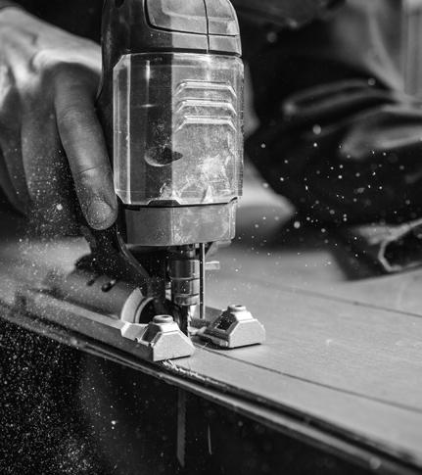
Carpintería de Instalación de Faenas
Especialidad Construcción
Plan Común
Módulo Carpintería de instalación de faenas
Activación del aprendizaje

Slide 2



Activación del aprendizaje
¿Sabías que existen nuevas herramientas tecnológicas para la construcción de elementos de carpintería para una instalación de faenas?
¿Sabías que existen paneles y módulos para elaboración de estructuras para una instalación de faenas?

Slide 3
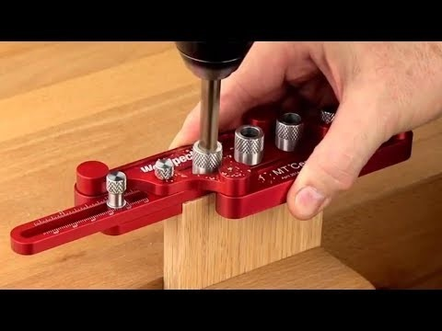
ACTIVACIÓN DEL APRENDIZAJE
https://youtu.be/mLzzbE-8ghY

Slide 4
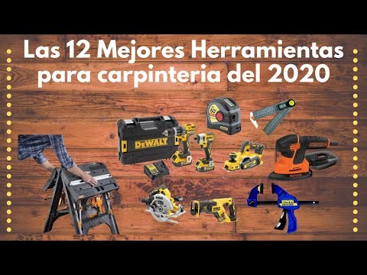
ACTIVACIÓN DEL APRENDIZAJE
https://youtu.be/FRy2XfPFY6w

Slide 5
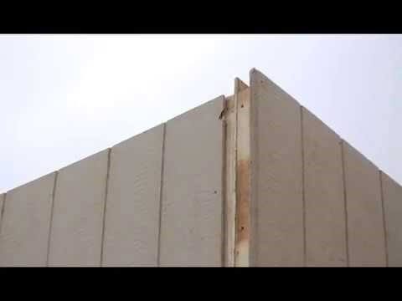
ACTIVACIÓN DEL APRENDIZAJE
https://youtu.be/1O4XcTeyz-w

Slide 6
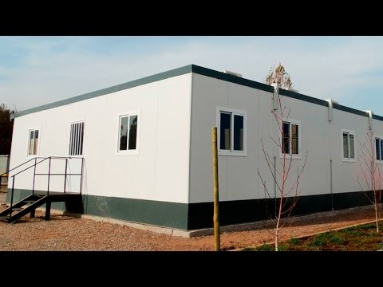
ACTIVACIÓN DEL APRENDIZAJE
https://youtu.be/Y6ONqdcac3M

Slide 7
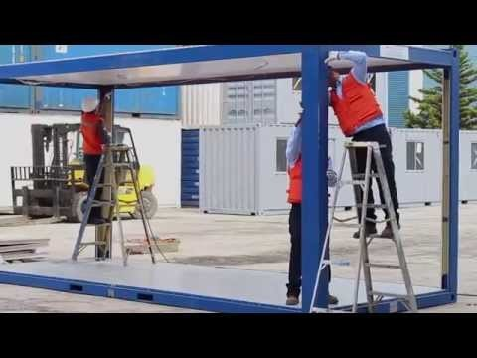
ACTIVACIÓN DEL APRENDIZAJE
https://youtu.be/XdyoaG_caJo

Slide 8
PREGUNTAS DE
CIERRE
Explica con tus palabras ¿Qué entiendes por herramientas tecnológicas? Nombra tres ejemplos de ellas y su uso.
¿Qué ventajas presenta el trabajar con herramientas tecnológicas?
Si tuvieras que construir una Instalación de Faenas para iniciar una obra de construcción ¿Con qué elemento lo realizarías?
¿Qué diferencia constructiva presenta el trabajar con paneles y/o con módulos para construir una estructura de Instalación de Faenas?

